Slide 1
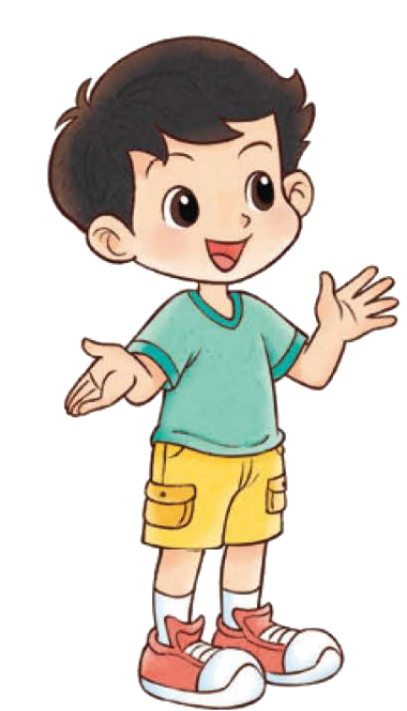
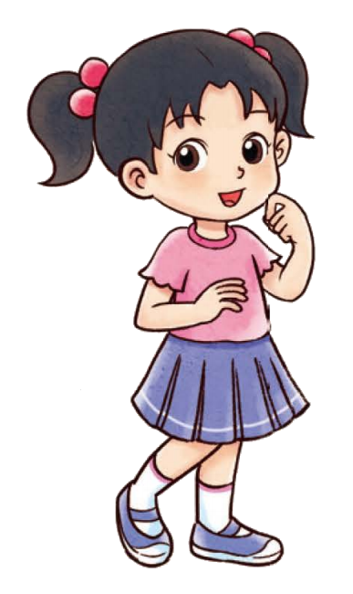
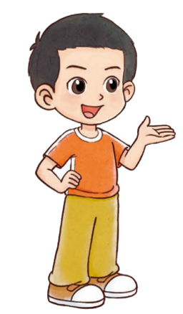
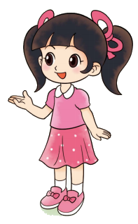
一年级下册 总复习
综合与实践

Slide 2
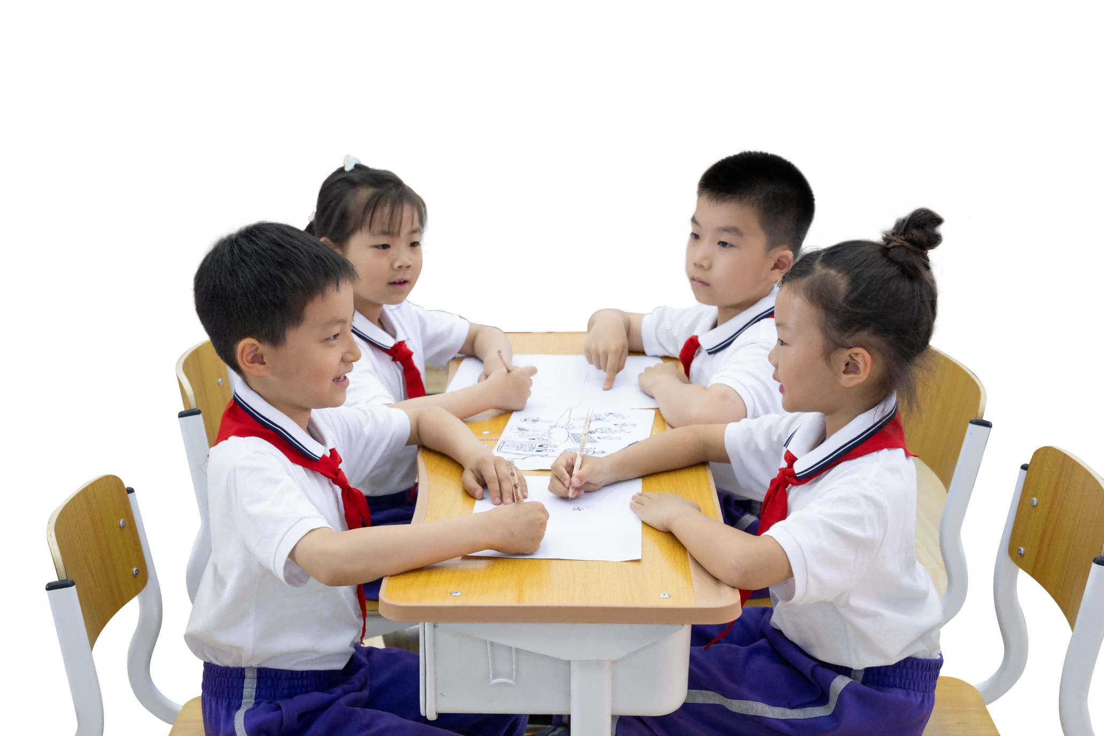
我们小组一起完成了一幅有趣
的数学连环画，很开心！
我学会了用不同的方式表示“重复”。
我能用学到的规律设计许多美丽的图案。
生活中的故事里有许多数学信息。

Slide 3
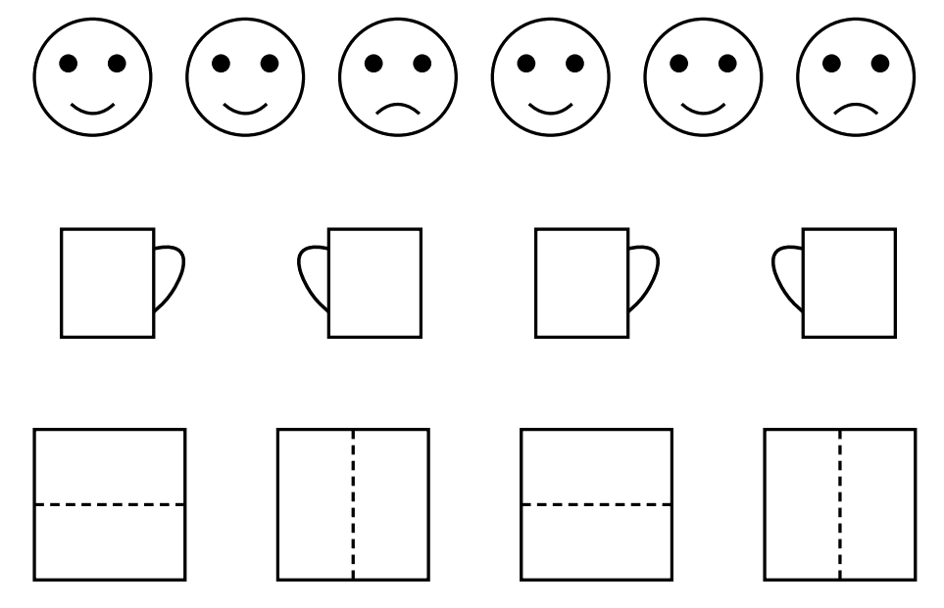
想一想，请你接着画下去。

Slide 4
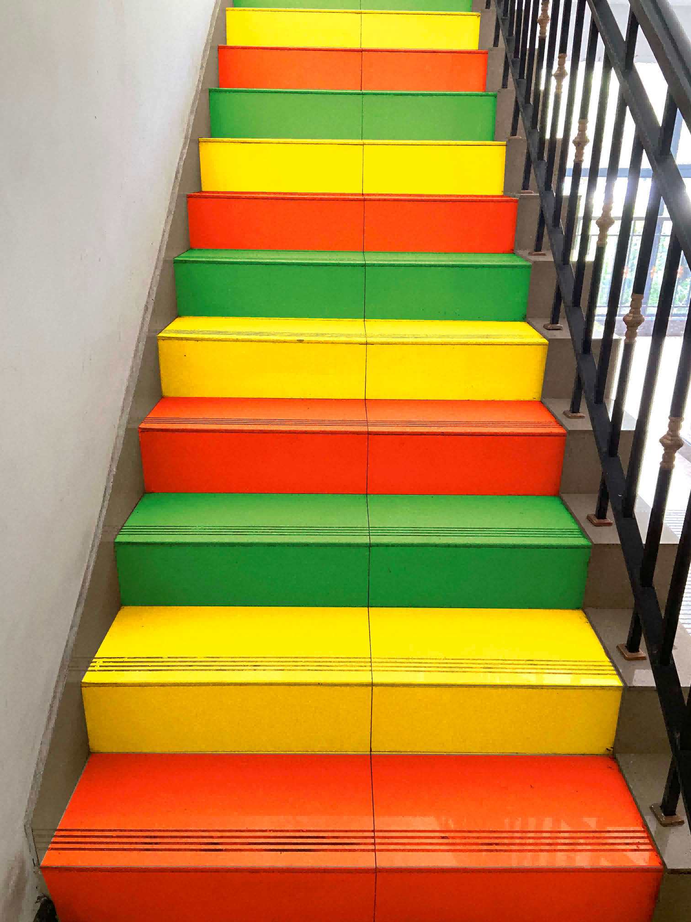
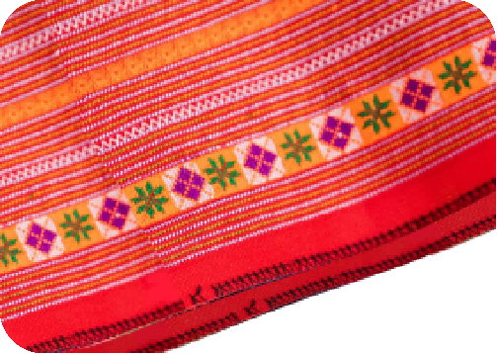
用你喜欢的方式表示下面的规律。

Slide 5
与同伴合作，讲一个数学故事，画成一幅数学连环画。

Slide 6
你有什么收获？

